Slide 1


实训项目-图书商城
05 实现排行列表页面

Slide 2
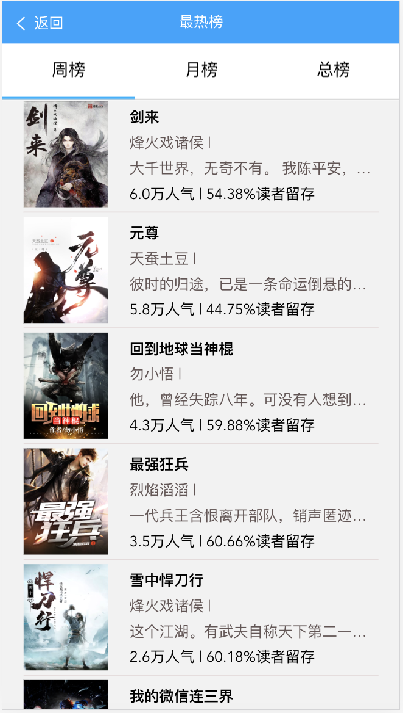
实训目标
实现排行列表页面的制作

Slide 3
任务描述
任务一、实现排行列表页面顶部模块的制作
任务二、实现排行列表页面榜单类型的制作
任务三、实现排行榜列表页面排行书籍详情的制作
任务四、实现排行榜页面周榜、月榜、总榜的切换

Slide 4
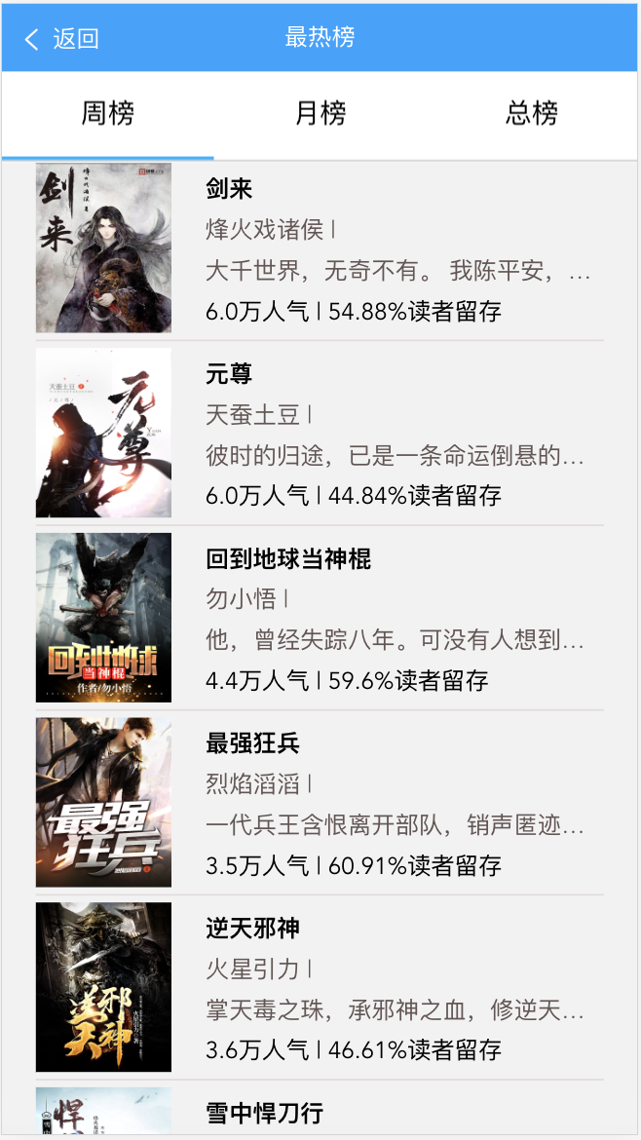
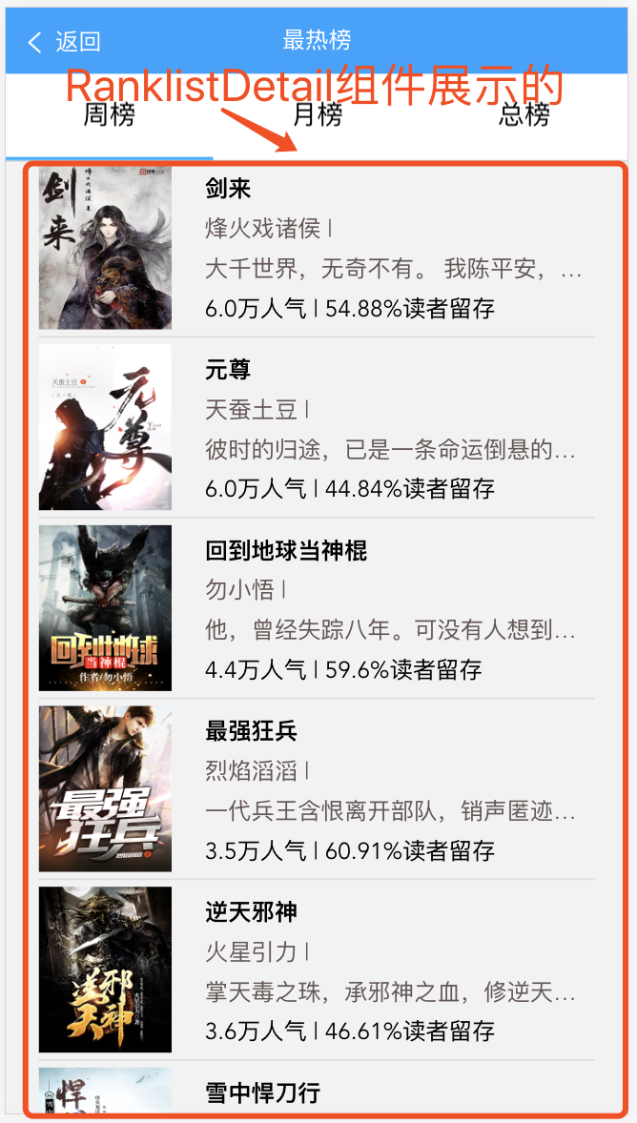
重难点分析-1
1、在上一节我们制作完了排行榜页面，接下来我们要制作排行榜列表页面，在ranklist目录下创建Ranklist.vue组件和RanklistDetail.vue组件，Ranklist.vue组件主要用于展示排行榜列表的标题，以及榜单类型，RanklistDetail.vue组件主要用于展示榜单列表的数据，主要展示的方法通过路由跳转，具体效果图如下：
（Ranklist组件展示的内容）
（RanklistDetail组件展示的内容）

Slide 5
重难点分析-1
2、创建好了Ranklist.vue组件和RanklistDetail.vue组件之后，将这两个组件配置到路由当中，具体代码如下所示：
//引入Ranklist.vue组件和RanklistDetail.vue组件 const Ranklist = resolve => require(['@/components/ranklist/Ranklist'], resolve) const RanklistDetail = resolve => require(['@/components/ranklist/RanklistDetail'], resolve) //配置路由 { path: '/ranklist', name: 'ranklist', redirect: '/ranklist/weekRank', component: Ranklist, children: [{ path: '/ranklist/*', name: 'RanklistDetail', component: RanklistDetail }] }

Slide 6
重难点分析-2
1、配置完路由之后，就可以从排行榜页面进入到排行榜列表页面，接下来我们要在Ranklist.vue组件内编写顶部区域与榜单类型，具体代码如下：
<template> <div> <mt-header fixed :title="headTitle"> <router-link to="/" slot="left"> <mt-button icon="back">返回</mt-button> </router-link> </mt-header> <ul class="rank-tab"> <router-link tag="li" to="/ranklist/weekRank" active-class="active" exact>周榜</router-link> <router-link tag="li" to="/ranklist/monthRank" active-class="active" exact>月榜</router-link> <router-link tag="li" to="/ranklist/totalRank" active-class="active" exact>总榜</router-link> </ul> <router-view></router-view> </div> </template>

Slide 7
重难点分析-2
2、编写好顶部区域与榜单类型结构之后，我们再来设置它们的css样式，具体代码如下：
<style scoped>
ul {display: flex;flex-direction: row;justify-content: space-between;width: 100vw;background: #fff;}
.rank-tab {position: fixed;top: 2rem;left: 0;z-index: 10;border-bottom: 1px solid #ccc;}
li {text-align: center;line-height: 2.5rem;width: 33.3%;}
.active {border-bottom: 2px #04b1ff solid;}
</style>

Slide 8
重难点分析-3
接下来我们在RanklistDetail.vue组件内编写展示榜单列表的数据，由于这块是通过路由跳转展示，所以需要判断路由地址，根据不同的地址，显示所对应的数据，在这里大家会发现当前页面列表的展示跟我们前面讲到的分类列表的布局是一样，而当时分类列表我们把它设置为公共组件，所以在这里我们直接进行引入注册并使用即可。

Slide 9
技能总结
1、vue路由的使用
2、mint-ui的使用
3、组件的注册

